Slide 1
Kraftfahrzeugmechatroniker*in (HWO und BiGG)
Folien zur Diskussion von Zielkonflikten in fahrzeugtechnischen Berufen
InVentos
Schopenhauerstraße 26; 14129 Berlin; www.izt.de
Günter Schröder guenter.schroeder@inventos.de
Notes:
Ziel des Projektes ist die Gründung einer Projektagentur Berufliche Bildung für Nachhaltige Entwicklung (PA-BBNE) des Partnernetzwerkes Berufliche Bildung am IZT. Für eine Vielzahl von Ausbildungsberufen erstellt die Projektagentur Begleitmaterialien zur Beruflichen Bildung für Nachhaltige Entwicklung (BBNE). Dabei werden alle für die Berufsausbildung relevanten Dimensionen der Nachhaltigkeit berücksichtigt. Diese Impulspapiere und Weiterbildungsmaterialien sollen Anregungen für mehr Nachhaltigkeit in der beruflichen Bildung geben.
Primäre Zielgruppen sind Lehrkräfte an Berufsschulen, sowie deren Berufsschüler*innen, aber auch Ausbildende und ihre Auszubildenden in Betrieben. Sekundäre Zielgruppen sind Umweltbildner:innen, Wissenschaftler:innen der Berufsbildung, Pädagog:innen sowie Institutionen der beruflichen Bildung.
Die Intention dieses Projektes ist es, kompakt und schnell den Zielgruppen Anregungen zum Thema “Nachhaltigkeit” durch eine integrative Darstellung der Nachhaltigkeitsthemen in der Bildung und der Ausbildung zu geben. Weiterhin wird durch einen sehr umfangreichen Materialpool der Stand des Wissens zu den Nachhaltigkeitszielen (SDG Sustainable Development Goals, Ziele für die nachhaltige Entwicklung) gegeben und so die Bildung gemäß SDG 4 “Hochwertige Bildung” unterstützt.
Im Mittelpunkt steht die neue Standardberufsbildposition "Umweltschutz und Nachhaltigkeit" unter der Annahme, dass diese auch zeitnah in allen Berufsbildern verankert wird. In dem Projekt wird herausgearbeitet, was "Nachhaltigkeit" aus wissenschaftlicher Perspektive für diese Position sowie für die berufsprofilgebenden Fertigkeiten, Kenntnisse und Fähigkeiten bedeutet. Im Kern sollen deshalb folgende drei Materialien je Berufsbild entwickelt werden:
die tabellarische didaktische Einordnung (Didaktisches Impulspapier, IP),
ein Dokument zur Weiterbildung für Lehrende und Unterrichtende zu den Nachhaltigkeitszielen mit dem Bezug auf die spezifische Berufsausbildung (Hintergrundmaterial, HGM)
Ein Handout (FS) z. B. mit der Darstellung von Zielkonflikten oder weiteren Aufgabenstellungen.
Die Materialien sollen Impulse und Orientierung geben, wie Nachhaltigkeit in die verschiedenen Berufsbilder integriert werden kann. Alle Materialien werden als Open Educational Ressources (OER-Materialien) im PDF-Format und als Oce-Dokumente (Word und PowerPoint) zur weiteren Verwendung veröffentlicht, d. h. sie können von den Nutzer*innen kopiert, ergänzt oder umstrukturiert werden.

Slide 2
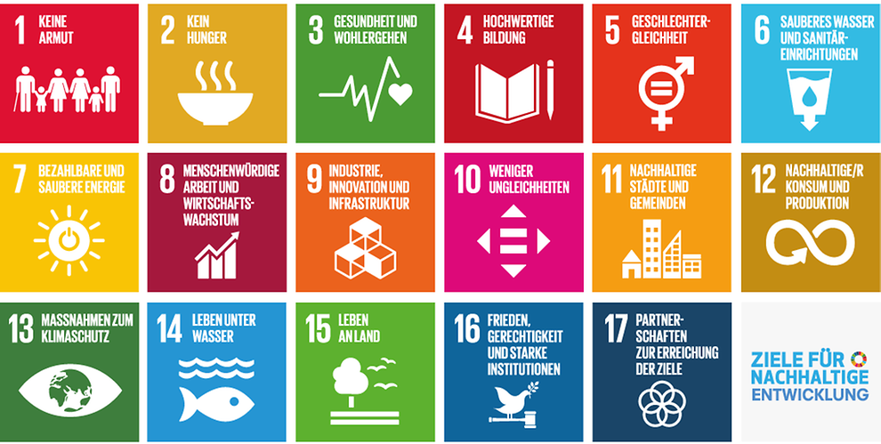
17 Ziele nachhaltiger Entwicklung
Zu welchen Zielen könnten Sie persönlich Beiträge leisten?
Kfz-Mechatroniker/ Kfz-Mechatronikerin
Quelle: Die Bundesregierung - Agenda 2030
Notes:
Beschreibung:
Als Grundlage und Einstieg in die Diskussion ein Überblick der 17 Ziele nachhaltiger Entwicklung; diese eignen sich als Querschnittsthema für den Unterricht (Link zur Grafik: https://www.bundesregierung.de/breg-de/themen/nachhaltigkeitspolitik/nachhaltigkeitsziele-erklaert-232174
Auf dem Weg zur Erreichung der angestrebten 17 Ziele nachhaltiger Entwicklung kann Bildung wichtige Beiträge leisten. Allen Menschen den Zugang zu Faktenwissen und Informationen zu ermöglichen, ist als Ziel in SDG 4 formuliert. Dies ist eine Grundlage, um sie in die Lage zu bringen, den Herausforderungen gerecht werdende Entscheidungen zu treffen. Weiterhin ermöglicht Bildung methodische Vorgehensweisen und Wege der Transformation zu erkunden, zu reflektieren und in geplante Handlungen zu übersetzen. Angesichts globaler Vernetzung mittels Digitalisierung und internationaler Handels- und Wirtschaftsbeziehungen ist es heutzutage prinzipiell möglich, auf eine nie dagewesene Vielfalt und Menge von Wissen zuzugreifen und Nachrichten in Echtzeit auszutauschen.
Nun ist es an uns Menschen, entsprechend unserer beruflichen Tätigkeit und unserer Lebenssituation relevante Informationen und Netzwerke zu nutzen, um die ökologischen, sozio-kulturellen, wirtschaftlichen und politischen Wechselwirkungen unseres Handeln mit den Herausforderungen zum Erhalt unseres Lebensraumes Erde zu verknüpfen.
Bildung für nachhaltige Entwicklung – die Auseinandersetzung mit den 17 Zielen – kann als Querschnittsaufgabe im Unterricht der Berufsschule verstanden werden. Die 17 Ziele berühren alle Lebensbereiche und fokussieren jeweils auf unterschiedliche Teilbereiche von Gesellschaft, Umwelt und Wirtschaft; sie stehen untereinander in Wechselbeziehung bzw. überlappen sich wechselseitig. Alle Themen der Berufstätigkeit und des Unterrichts können in Beziehung zu einem oder mehreren Zielen betrachtet werden, wodurch im Verlauf der Ausbildung das komplexe Bild der Nachhaltigkeit in seiner Ganzheit und Komplexität sichtbar wird.
Anhand zweier ausgewählter Aufgaben soll diese Herangehensweise exemplarisch veranschaulicht werden.
Ausbildungsmodul: "Nachvollziehen'' können, inwieweit die Verwirklichung der SDG Einfluss auf die Umwelt und das Berufsleben der SuS haben.
Welche Ziele/Unterziele der SDG’s verhindern in der Umsetzung Migration aus demografischen und wirtschaftlichen Faktoren.(1) Welchen persönlichen Beitrag kann ich leisten, damit die SDG umgesetzt werden können.
Welche Ziele/Unterziele der SDG’s verhindern in der Umsetzung Migration aus Sozialpolitische Faktoren.(2).Welchen persönlichen Beitrag kann ich leisten, damit die SDG umgesetzt werden können
Welche Ziele/Unterziele der SDG’s verhindern in der Umsetzung Migration aus Umweltfaktoren.(3) Welchen persönlichen Beitrag kann ich leisten, damit die SDG umgesetzt werden können
Ermittle die Gründe, warum so viele Menschen aus Bulgarien und Rumänien in Deutschland leben. Benenne die Ziele/Unterziele der SDG’s, die umgesetzt werden müssten, damit sie in Ihrem Heimatland besser leben können.
Ermittle Gründe, warum so viele Menschen aus Afghanistan und Iran in Deutschland leben. Benenne die Ziele/Unterziele der SDG’s, die umgesetzt werden müssten, damit sie in Ihrem Heimatland besser leben können.
Ermittle Gründe, warum so viele Menschen aus Somalia und Sudan in Deutschland leben. Benenne die Ziele/Unterziel der SDG’s, die umgesetzt werden müssten, damit sie in Ihrem Heimatland besser leben können.

Slide 3

Das Fenster schließt sich
Die Klimakrise schreit nach schnellen Veränderungen der Gesellschaft.
Ein Beitrag zur Bewältigung dieser Krise ist der Umstieg auf elektrische Energie aus erneuerbaren Quellen.
Für dessen Auf- und Ausbau werden jedoch viele Rohstoffe, Herstellungsprozesse und Transporte benötigt.
Gleichzeitig ist das Ziel, globale Gerechtigkeit herzustellen und die Folgen des bereits eingetretenen Klimawandels für Mensch und Tier zu mildern.
Die Welt braucht Ideen und Fachkompetenzen !
Als Kraftfahrzeugmechatroniker*innen sind wir gefragt !
Quelle: UN 2022
Kfz-Mechatroniker/ Kfz-Mechatronikerin
Notes:
Beschreibung:
Der aktuelle Report der UNEP (UN environment programm) kann als eine Art Weckruf gelesen werden. Weltweit sind die Auswirkungen des Klimawandels bereits spürbar und aktives Handeln dringend nötig, um die Erderwärmung zu begrenzen.
Der Report erscheint jährlich und gibt eine Zusammenfassung der prognostizierten Treibhausgasemissionen und damit zusammenhängenden Auswirkungen des Klimawandels (UN 2022). Es wird gezeigt, dass die Zusagen der einzelnen Länder bezüglich der Emissionsreduktion keinen deutlichen Unterschied machen und somit nicht ausreichen, um das Ziel des Parisers Abkommen zu erreichen. Dieses besagt, dass die globale Erwärmung deutlich unter 2° C und im besten Fall unter 1,5° C bleiben muss, momentan befinden wir aus auf dem Weg eines Anstiegs von 2,8° C und die Umsetzungen der nationalen Zusagen würde ein Temperaturanstieg von 2,4 – 2,6° C bedeuten.
Es wird zum kollektiven und multilateralen Handeln aufgerufen, bei dem auch die Kraftfahrzeugmechatoniker und Kraftfahrzeugmechatronikerinnen durch ihren Beruf und Kompetenzen eine Rolle spielen.
Quelle:
UN (2022): Emissions Gap Report 2022. Online: https://www.unep.org/resources/emissions-gap-report-2022

Slide 4
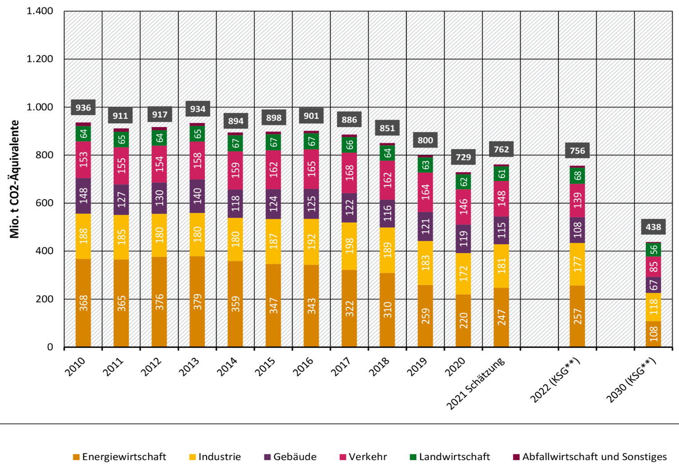
Nachhaltigkeit und Klimawandel:
Woher kommen die Emissionen?
Entwicklung der THG-Emissionen in Deutschland:
Welchen Beitrag leistet Ihr Betrieb zum Klimawandel?
Was unternehmen Sie in Ihrem Betrieb, um CO₂-Emissionen zu verringern?
Kfz-Mechatroniker/ Kfz-Mechatronikerin
Quelle: UBA 2022
Notes:
Beschreibung:
Der Klimawandel wird zum größten Teil direkt durch die Verbrennung fossiler Energieträger wie Kohle, Öl und Gas hervorgebracht.
Die Mengen der Emissionen in den verschiedenen Sektoren der Wirtschaft, des privaten und öffentlichen Lebens sind unterschiedlich. Entsprechend können Bereiche identifiziert werden, in denen Einsparungen besonders dringend und effektiv sind.
Der größte Teil der Emissionen entsteht durch die Energiewirtschaft. In diesem Bereich besteht also das größte Einsparpotential, die Art der Energieerzeugung ist ein bedeutender Faktor.
Industrie und Verkehr belegen die 2. und 3. Ränge. In der Art und Weise der Produktion, in der Wahl der Materialien und im Arbeitsprozess lohnt es sich, nach weiteren Einsparungspotentialen in Form von effizienterer Energienutzung zu suchen. Zudem sollte der Einsatz erneuerbarer Energien bei allen Anwendungen geprüft werden.
Mit Verkehr ist sowohl die individuelle und öffentliche Personenbeförderung als auch der Warentransport gemeint. Die Wahl des Verkehrsmittel hat entscheidenden Einfluss auf die Emissionen, Elektromobilität stößt weniger Emissionen aus als Verbrennungsmotoren.
Aufgaben:
Welchen Beitrag leistet Ihr Betrieb zum Klimawandel?
Was unternehmen Sie in Ihrem Betrieb, um CO₂-Emissionen zu verringern?
Quelle:
UBA (2022): Treihausgasemissionen steigen 2021 um 4,5%. Online: https://www.umweltbundesamt.de/presse/pressemitteilungen/treibhausgasemissionen-stiegen-2021-um-45-prozent

Slide 5
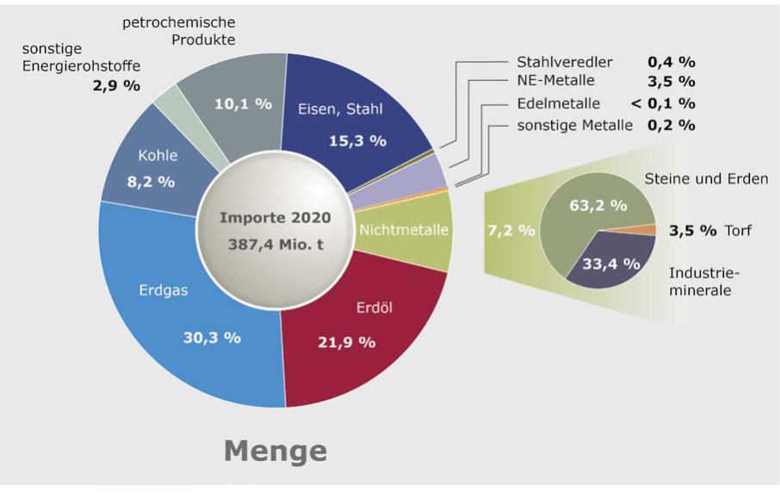
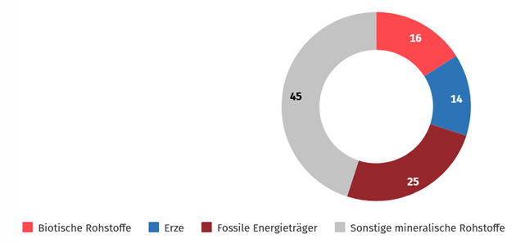
Nachhaltigkeit und Rohstoffbedarf
Rohstoffeinfuhren Deutschlands in 2020
Rohstofffußabdruck 2018
Anteil der Rohstoffgruppen in %
Welche Rohstoffe werden in Ihrem Betrieb verwendet?
Wofür werden diese Rohstoffe eingesetzt bzw. worin sind sie enthalten?
Kfz-Mechatroniker/ Kfz-Mechatronikerin
Quellen: BGR 2021; Destatis 2021
Notes:
Beschreibung:
Der Rohstofffußabdruck Deutschlands für das Jahr 2018 beträgt 1 373 Millionen Tonnen. 16 % beziehungsweise 224 Millionen Tonnen entfallen auf den Einsatz nachwachsender biotischer Rohstoffe (zum Beispiel Getreide, Holz) (Destatis 2021). Gegenüber 2017 hat sich der Rohstofffußabdruck mit -1,0 % wenig verändert, wie das Statistische Bundesamt (Destatis) nach vorläufigen Ergebnissen mitteilt (ebd. 2021). Der Rohstofffußabdruck gibt an, wie viele Rohstoffe weltweit für die Herstellung von Gütern eingesetzt werden, um die inländische Konsum- und Investitionsnachfrage zu bedienen. Um den Rohstoffeinsatz über die gesamte Wertschöpfungskette zu berücksichtigen, werden Konsum- und Investitions-, aber auch Import- und Exportgüter in sogenannten Rohstoffäquivalenten angegeben.
Bei zahlreichen Rohstoffen, vor allem Energierohstoffen, Metallen und zahlreichen Industriemineralen ist Deutschland aber stark von Importen abhängig. Im Jahre 1992 wurde das letzte deutsche Metallerzbergwerk geschlossen. Seither müssen alle benötigten Metalle entweder importiert oder aus Schrotten zurückgewonnen werden.
Hintergrundmaterial dazu gibt das Bundesministerium für Wirtschaft und Klimaschutz 2021 (siehe Quellen)
Besondere Begrifflichkeit:
Bei der Berechnung von Rohstof­fäquivalenten werden alle betrachteten Güter in den Roh­stoffen ausgedrückt, die für ihre Produktion über die gesamte Wertschöpfungs­kette hinweg weltweit benötigt wurden. So geben zum Beispiel die Exporte in Rohstof­fäquivalenten an, welche Masse an Roh­stoffen im In- und Ausland für die Herstellung aller Güter eingesetzt wurde, die in einem bestimmten Jahr von Deutschland ins Ausland exportiert wurden (destatis.de)
Aufgaben:
Welche Metalle, Seltenen Erden und Kunststoffe werden in Ihrem Betrieb verwendet?
Wofür werden diese Rohstoffe eingesetzt bzw. worin sind sie enthalten?
Quellen:
Bundesanstalt für Geowissenschaften und Rohstoffe BGR (2021): Deutschland – Rohstoffsituation 2020. Online: https://www.bgr.bund.de/DE/Themen/Min_rohstoffe/Downloads/rohsit-2020.pdf?__blob=publicationFile&v=4
Destatis (2021): Rohstofffußabdruck 2018: Anteil nachwachsender Rohstoffe bei 16%. Online: https://www.destatis.de/DE/Presse/Pressemitteilungen/2021/07/PD21_323_32.html;jsessionid=3DB47D52BA6D0A4FE84F5BF0C9448DFE.live721

Slide 6
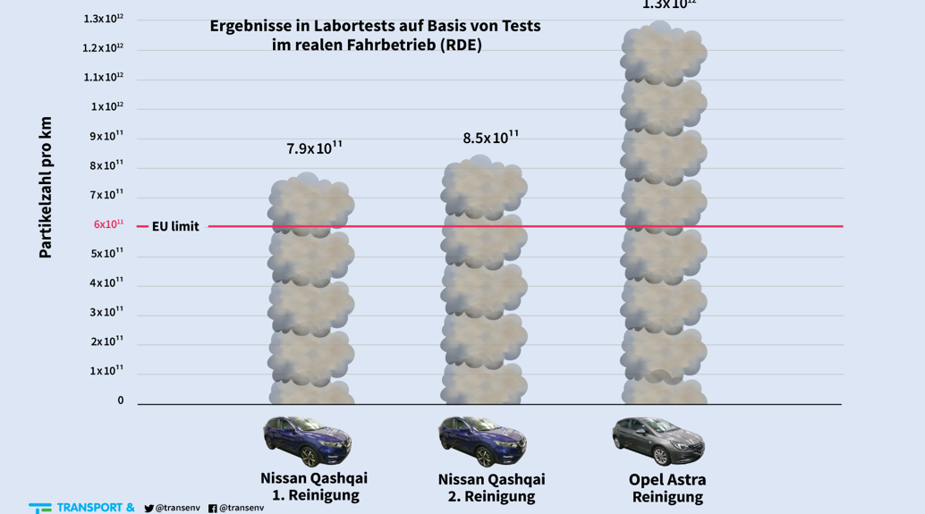
Feinstaub durch Reinigen des Partikelfilters
Neue Diesel, neue Probleme:
Filterreinigung erhöht Partikelzahl um Faktor 1000 – Grenzwerte um 32-115% im gesamten Testzyklus überschritten
1.3x10¹²
Erklären Sie die technischen Zusammenhänge des Reinigen des Partikelfilters und interpretiere die Grafik in Zusammenhang mit dem Vorgang.
Kfz-Mechatroniker/ Kfz-Mechatronikerin
www.transportenvironment.org
Notes:
Beschreibung:
Fachleute diskutieren das Thema Feinstaub seit Jahren im Kontext verschiedener Umwelt- und Gesundheitsproblemen. Dem durch Verbrennungsmotoren emittierte Feinstaub wird mit neuen Filteranlagen, Katalysatoren, AdBlue und strengen Abgasnormen begegnet, sodass sich seit 1995 die als besonders gefährlich geltenden Feinstaubemissionen fast halbiert von ca. 345.000 t auf 180.000 t (Statista 2022).
Besonders hoch ist die Feinstaubbelastung bei Diesel Fahrzeugen, und obwohl die Autoindustrie behauptet, dass ihr Fahrzeuge inzwischen sauber wären, zeigen die Ergebnisse unabhängiger Labortests, dass Diesel Fahrzeuge noch immer eine Menge der Partikel ausstoßen, die ein Gesundheitsrisiko darstellt (transportenvironment 2020).
Ein Problem dabei stellt die Reinigung des Partikelfilters dar, der seit 2013 ein obligatorischer Bestandteil neuer Fahrzeuge ist. Um zu funktionieren muss dieser allerdings regelmäßig gereinigt werden, was Verschmutzungsspitzen verursacht.
Ein wirksame Alternative gegen Feinstaub ist vor allem der Umstieg auf E-Mobilität, da diese in Elektromotoren nicht entstehen.
Aufgabe:
Erkläre die technischen Zusammenhänge des Reinigen des Partikelfilters und interpretiere die Grafik in Zusammenhang mit dem Vorgang.
Quellen:
Fraunhofer Umsicht (2017): Studie zur Circular Economy im Hinlick auf die chemische Industrie. Online: https://www.umsicht.fraunhofer.de/content/dam/umsicht/de/dokumente/publikationen/2017/zirkulaere-wirtschaft-fuer-chemische-industrie-gesamtstudie.pdf
https://de.statista.com/statistik/daten/studie/1090854/umfrage/feinstaub-emissionen-in-deutschland/
Transportenvironment (2020): New Diesels, new prolems. Online: https://www.transportenvironment.org/wp-content/uploads/2021/07/2020_01_New_diesels_new_problems_full_report.pdf
Statista (2022): Feinstaubemissionen in Deutschland bis 2020. Online: https://de.statista.com/statistik/daten/studie/1090854/umfrage/feinstaub-emissionen-in-deutschland/

Slide 7
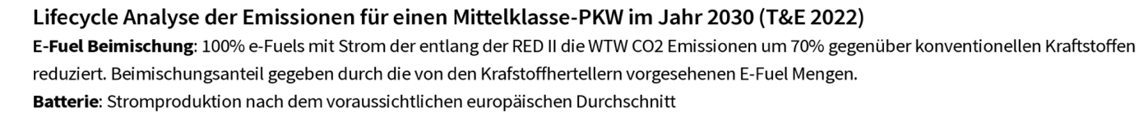
E-Fuel oder E-Mobility
Beraten Sie einen Kunden mit Hilfe der Folie, bezüglich THG-Emissionen von Verbrennern, Verbrenner mit E-Fuel und E-Fahrzeugen.
Kfz-Mechatroniker/ Kfz-Mechatronikerin
Quelle: Transportenvironment.org
Notes:
Beschreibung:
E-Fuels oder synthetische Kraftstoffe werden aus Wasserstoff und Kohlendioxid mit einem hohen Strom Aufwand gewonnen und in Verbrennungsmotoren eigenständig verwendet, oder Kraftstoffen, wie Benzin oder Diesel, beigemischt (cleanthinking 2023).
Eine Analyse des ThinkTanks Transport & Environment der voraussichtlichen Lebenszyklusemissionen von Autos, die im Jahr 2030 gekauft werden, zeigt, dass batteriebetriebene Elektroautos eine deutlich umweltfreundlichere Lösung sind, als synthetische Kraftstoffe (T&E 2022). Es wurde herausgefunden, dass die ausgestoßenen Emissionen eines Verbrenners mit E-Fuel Beimischung nur 5 % geringer sind, als die eines konventionellen Verbrenners.
Im Vergleich dazu schneidet ein E-Auto, das mit dem durchschnittlichen EU Strommix hergestellt und aufgeladen wird, mit 87% weniger Emissionen deutlich besser ab (ebd. 2022).
Zudem wurde die Möglichkeit analysiert, dass ein Auto mit reinem E-Fuels betrieben wird, der mit erneuerbarem Strom hergestellt wurde. Aufgrund der Verluste bei der Herstellung von E-Fuels und des ineffizienten Verbrennungsmotors wäre das Elektroauto dennoch 53% sauberer (ebd. 2022).
Aufgrund der energieintensiven Herstellung und Nutzung von E-Fuels, kann ein Elektroauto mit derselben Menge Energie über 5 mal weiter fahren, als ein Verbrenner, der mit synthetischen Kraftstoff betrieben wird.
Aufgabe:
Berate einen Kunden mithilfe der Folie bezüglich der THG Emissionen von Verbrennern, Verbrennern mit E-Fuel und E-Fahrzeugen.
Quellen:
Cleanthinking (2023): E-Fuels: Vorteile und Nachteile synthetischer Kraftstoffe. Online: https://www.cleanthinking.de/e-fuels-vorteile-und-nachteile-synthetischer-kraftstoffe/?_gl=1*1a31wz9*_ga*MTE0MDA1MzAxNi4xNjc3MTQ4MTAw*_up*MQ..#h-aktuelle-lage-der-e-fuels-projekte-in-planung
Transport & Environment T&E (2022): Neue Analyse bestätigt: Autos mit E-Fuels sind weit weniger umweltfreundlich als Elektroautos. Online: https://www.transportenvironment.org/discover/neue-analyse-bestatigt-autos-mit-e-fuels-sind-weit-weniger-umweltfreundlich-als-elektroautos/

Slide 8
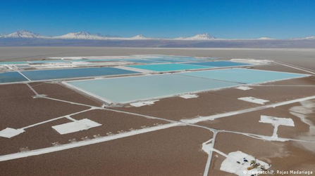
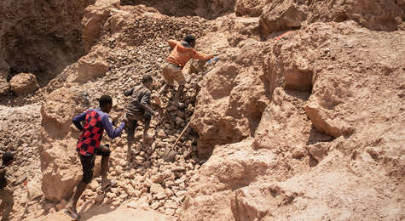
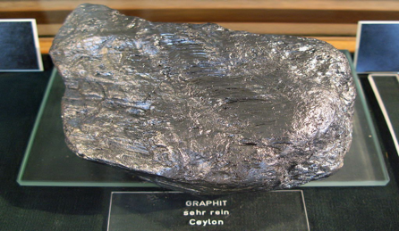
Energiespeicherung und Rohstoffbedarf
Die weltweite Nachfrage nach wiederaufladbaren Batterien für 2030:
auf ca. 3100 GWh geschätzt.
Inhaltsstoffe:
Lithium, Graphit, Kobalt
ca. 3100 GWh
Diskutieren Sie die Problematik erhöhten Bedarfs an kritischen Rohstoffen vs. der Notwendigkeit einer Energiewende.
Davon für Personen-
transport
2300 GWh
Weitere Herausforderung: Recycling von Batterien
Kfz-Mechatroniker/ Kfz-Mechatronikerin
Quellen: Roland Berger 2022; DW 2020; wikimedia; Safe the Children 2022
Notes:
Beschreibung:
Nach derzeitigem Stand der Technik bieten sich als Stromspeicher nur unterschiedliche Batterietypen an.
Lithium-Ionen-Batterien (GRS o.J.): Bei dieser Batterie übernehmen Lithium-Ionen den Stromtransport, es erfolgt keine chemische Reaktion sondern nur eine Ionen-Einlagerung. Die Kathode enthält Kobalt-Oxid (CoO), die Anode besteht aus Graphit. Als Elektrolyt dienen Li-organische Verbindungen.
Aus Sicht der Nachhaltigkeit ist insbesondere die Gewinnung von Cobalt in Sambia und der Demokratischen Republik Kongo, dem wichtigsten aller Lieferländer, sehr gewichtig, da dies meist illegal und unter Zerstörung der Natur abgebaut wird (FAZ 2022; Safe the Children 2022). Lithium hingegen ist ein Salz, das in verschiedenen Ländern in Salzseen vorkommt. Der größte Produzent ist Australien (51.000 t) vor Chile (13.000 t). Hierbei spielt insbesondere die Bereitstellung von Wasser und die Abwasserbehandlung eine gewichtige Rolle, da die Gewinnung meist in ariden Regionen stattfindet. Die bekannten Reserven übersteigen die Bedarfe um ein Vielfaches, Lithium ist somit kein “knappes” Metall (ebd. 2022)
Eine Alternative, die sich derzeit in einer intensiven Phase der Weiterentwicklung befindet, ist die Lithium-Eisenphosphat-Batterien (Energieexperten 2019): Diese Batterien werden vermutlich ein Ersatz für die Lithium-Ionen-Batterien in vielen Bereichen (u.a. Lkws) sein. Anstelle von Cobalt wird Eisen in der Kathode verwendet, die Anode besteht ebenfalls aus Graphit. Sie benötigen nur Nur 80 g Li (4,5 Gewichts-%, LiCo-Batterien 160 g Li) für 1.000 Wh und haben zudem eine hohe Zyklenfestigkeit (mehr als 6.000) bei geringem Kapazitätsverlust (5%). Zum Vergleich: Ein Bleiakku hält rund 600 Ladezyklen.
Tesla ist hierbei einer der Vorreiter. Das Unternehmen hat 2017 in Australien den (damaligen) größten Energiespeicher mit Lithium-Batterien errichtet: 100 MW Leistung und 125 MWh Speicherkapazität (Erneuerbare Energien 2021). Inzwischen gibt es aber Speichersystem mit einer Kapazität bis zu 300 MWh (Ingenieur.de 2021).
Aufgabe:
Diskutieren Sie die Problematik erhöhten Bedarfs an kritischen Rohstoffen vs. der Notwendigkeit einer Energiewende.
Quellen:
DW (2020): Lithiumabbau. Online: https://www.dw.com/de/zunehmender-lithium-abbau-verstärkt-wassermangel-in-chiles-atacama-wüste/a-52039450
Energieexperten (2019): Wie gut sind Lithium-Eisen-Phosphat-Stromspeicher? Online https://www.energie-experten.org/erneuerbare-energien/photovoltaik/stromspeicher/lithium-eisen-phosphat
Erneuerbare Energien (2021): Redox-Flo-Batterie soll mit einer Leistung von 800 MWh Lastspitzen puffern. Online: https://www.erneuerbareenergien.de/transformation/speicher/redox-flow-batterie-groesste-batterie-ohne-lithium
FAZ (2022): Die dunkle Seite der Verkehrswende. Online: https://www.faz.net/aktuell/wirtschaft/schneller-schlau/kobalt-aus-kongo-der-dunkle-preis-der-verkehrswende-17731386.html
GRS (o.J.): Die Welt der Batterien – Funktion, Systeme, Entsorgung. Online: https://www.grs-batterien.de/newsroom/bibliothek/
Ingenieur (2021): Ranking: Batteriespeicher. Online: https://www.ingenieur.de/technik/fachbereiche/energie/batterie-die-groessten-energiespeicher-der-welt/
Roland Berger (2022): The Lithium-Ion (EV) battery market and supply chain. Online: https://content.rolandberger.com/hubfs/07_presse/Roland%20Berger_The%20Lithium-Ion%20Battery%20Market%20and%20Supply%20Chain_2022_final.pdf
Safe the Children e.V. (2021): Kinderrechte in der Kobaltlieferkette. Online: https://www.savethechildren.de/fileadmin/user_upload/Downloads_Dokumente/Berichte_Studien/2022/kinderrechte-in-der-kobaltlieferkette-drc-save-the-children.pdf
Safe the children (2022): Studie: Kobaltabbau. Online: https://www.savethechildren.de/news/studie-kinderrechtsverletzungen-beim-kobaltabbau-und-wie-dagegen-vorgegangen-werden-kann/
Wikimedia: Graphit. Online: https://commons.wikimedia.org/w/index.php?curid=6607421

Slide 9
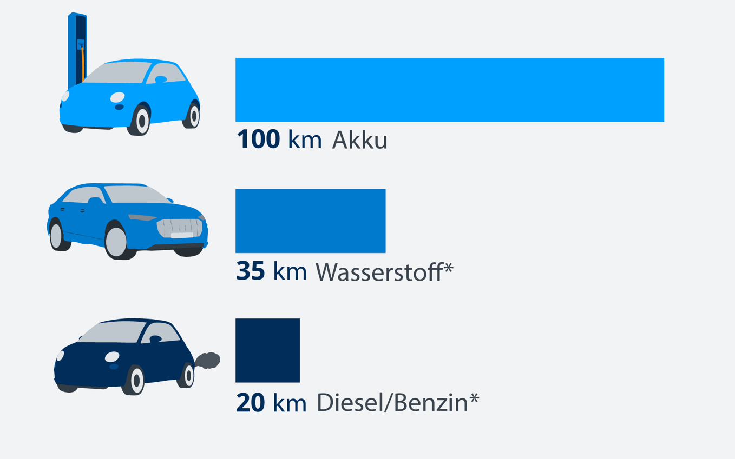
Elektromobilität
Klimaneutraler Verkehr: Wer ist effizient?
Reichweite nach Antriebstechnik mit 15kWh Strom
Vergleichen Sie die drei Antriebstechniken auf der Grafik hinsichtlich ihrer Energieeffizienz.
* sythetisch neutral erzeugt aus Ökostrom
Kfz-Mechatroniker/ Kfz-Mechatronikerin
Quelle: DW 2020
Notes:
Beschreibung:
Im Rahmen der sogenannten Verkehrswende spielt die Dekarbonisierung der Antriebe eine zentrale Rolle, denn die Treibhausgasemissionen der Mobilität sind maßgeblich mit für den Klimawandel verantwortlich. Im Kern geht es dabei um den Ersatz der Verbrennung fossiler Kraftstoffe wie Benzin, Diesel und Kerosin durch biogene Kraftstoffe, Wasserstoff oder elektrischen Strom.
Als Elektromobilität wird schließlich die Nutzung von elektrischem Strom zum Antrieb von Fahrzeugen bezeichnet. Dabei wird elektrischer Strom in Batterien geladen, die im Fahrbetrieb ihre Energie wiederum an einen Elektromotor abgeben.
Bei der Nutzung von Wasserstoff in Fahrzeugen ist es ebenso wie bei Elektro Fahrzeugen von entscheidender Bedeutung, dass dieser mit elektrischem Strom aus erneuerbaren Energien hergestellt wird; ein sogenannter grüner Wasserstoff- denn nur dann ist sein Einsatz CO₂-frei und damit klimaneutral. Bei dem für grünen Wasserstoff eingesetzten elektrischen Strom handelt es sich oftmals um Strom aus Offshore-Windkraftanlagen, bei dem der Wasserstoff als Speicher genutzt wird und auf diese Weise eine zeitliche und örtliche Entkopplung zwischen Erzeugung und Verbrauch erreicht wird. Die Nutzung von grünem Wasserstoff in Fahrzeugen erfolgt in Brennstoffzellen. Der dort ablaufende Prozess kann als umgekehrte Elektrolyse aufgefasst werden, bei der der Wasserstoff wieder mit Sauerstoff zu Wasser reagiert und dabei elektrischer Strom entsteht.
Bezüglich der Reichweite sind Wasserstoff- und Verbrenner dem E-Auto noch überlegen (BDI 2022).
Achtet man allerdings auf die Effizienz, so sieht man in der Grafik, dass Verbrenner mit E-Fuels und auch Wasserstoff Autos aufgrund ihres geringen Wirkungsgrades dem E-Auto unterlegen sind: mit 15 kWh Strom kann ein E-Auto 100km fahren, ein mit Wasserstoff betriebenes 35km und synthetische Brennstoffe reichen nur für 20km.
Aufgabe:
Vergleichen sie die drei Antriebstechniken auf der Grafik: Wie würden Sie einen Kunden beraten?
Quellen:
BDI (2022): E-Auto, Verbrenner und Wasserstoff-Fahrzeug im Vergleich. Online: https://bdi.eu/artikel/news/e-auto-verbrenner-und-wasserstoff-fahrzeug-im-vergleich/
DW (2020): Wie wird deutschlands Verkehr klimaneutral? Online: https://www.dw.com/de/wie-wird-deutschlands-verkehr-klimaneutral-elektromobil-umstieg-schiene-neutral-fliegen/a-55960044

Slide 10
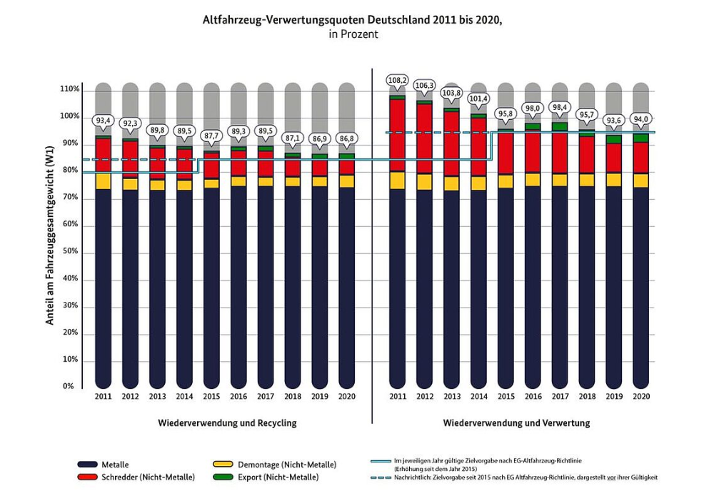
Altfahrzeugverwertung-Quote
Inwiefern trägt Ihr Betrieb dazu bei, die Zielvorgaben zu erreichen?
Kfz-Mechatroniker/ Kfz-Mechatronikerin
Quelle: BMUV 2022
Notes:
Beschreibung:
Jährlich werden in Deutschland ca. 9 Millionen PKWs und leichte Fahrzeuge außer Betrieb gesetzt und 3 Mio. PKWs endgültig abgemeldet (BMUV 2021). Diese sind allerdings nicht ausschließlich Abfall, sondern auch Gebrauchtfahrzeuge, die beispielsweise in andere Staaten exportiert und weiterverwendet werden. Von den 3 Millionen abgemeldeten PKWs sind durchschnittlich rund 500.000 Altfahrzeuge – und damit Abfall (ebd. 2021).
Aufgrund der wichtigen Wertstoffe, aber auch der umweltgefährdenden Materialien ist eine umweltverträgliche Entsorgung wichtig. Diese ist in Deutschland durch die Altfahrzeugverordnung geregelt und innerhalb der EU gibt es Recycling und Verwertungsquoten, die erfüllt werden müssen.
Seit 2010 sind die Quoten zwar auf einem sehr hohem Niveau, und die EU Zielvorgaben meist übertroffen, mit Ausnahmen einer Verfehlung um 1,4% und 1% in den Jahren 2019 und 2020, insgesamt zeigt sich aber eine fallende Tendenz (ebd. 2021).
Die Verwertungsquote von mehr als 100% in den Jahren von 2011 bis 2014 kommt aufgrund der Nachwirkung der Umweltprämien aus dem Jahr 2009 zustande. Rechnet man diese heraus, so ergibt sich eine Recyclingquote in den Jahren zwischen 87 und 90 Prozent und eine Verwertungsquote zwischen 95 und 100% (ebd. 2021).
Aufgabe:
Beschreibe, inwiefern Ihr Betrieb dazu beiträgt, die Zielvorgaben zu erreichen.
Quellen:
BMUV (2021): Altfahrzeuge. Online: https://www.bmuv.de/themen/wasser-ressourcen-abfall/kreislaufwirtschaft/abfallarten-abfallstroeme/altfahrzeuge
BMUV (2022): Altfahrzeugverwertungsquoten in Deutschland 2011-2020. Online: https://www.bmuv.de/themen/wasser-ressourcen-abfall/kreislaufwirtschaft/statistiken/altfahrzeuge

Slide 11
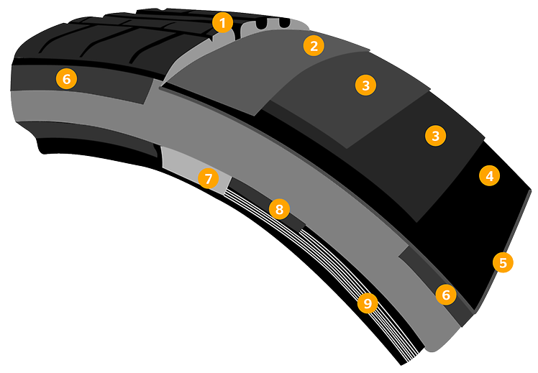
Reifenbestandteile
1. Laufstreifen.
2. Spulbandagen
3. Stahlcord-Gürtellagen
4. Textilkordeinlage.
6. Seitenwand.
7. Wulstverstärker.
8. Kernprofil.
9. Kern.
Ermittle aus welchen Materialien die Bestandteile eines Reifens bestehen und nenne deren fachgerechte Entsorgung.
Kfz-Mechatroniker/ Kfz-Mechatronikerin
Quelle: continental
Notes:
Beschreibung:
Reifen bestehen aus einem Grundkörper (Karkasse) und einer Lauffläche. Die Karkasse besteht in der Regel aus gummiummantelten Textilseilen, die vorwiegen aus Rayon und Nylon sind, dem Gürtel und der Wulst, die aus Drähten besteht und besonders bei LKW-Reifen stark ausgeprägt ist. Die Rohstoffe, aus denen Reifen gefertigt werden, bestehen zu 47% aus Naturkautschuk und Synthetischem Kautschuk zu nahezu gleichen Teilen, zu 21% aus Russ, zu 16,5% aus Stahl (Umweltbundesamt o.J.). Der Naturkautschuk wird aus speziellen, in großen Plantagen gezüchteten Bäumen gewonnen. Er ist der wichtige Rohstoff des Reifens; 75 Prozent der Weltproduktion sind alleine für die Reifenherstellung vorgesehen. Manche Produzenten verfügen sogar über eigene Gummibaum-Plantagen, um sich den Rohstoff zu sichern (kfz-tech.de o.J.). Von den über 23 Millionen Tonnen Kautschuk, die heute weltweit produziert werden, werden inzwischen jedoch rund 60% synthetisch aus Erdöl hergestellt. Naturkautschuk ist mit 40% an der Gesamtmenge aber nach wie vor gefragt. Es wird schonend von Hand gewonnen und ist ein nachwachsender Rohstoff. Der Energieaufwand zur Gewinnung, Herstellung und Transport des Naturkautschuks beträgt etwa 10% des Aufwands bei der Gewinnung und Herstellung der chemischen Herstellung von Syntheselatex. Naturlatex ist frei von Lösungsmitteln, FCKW und krebserregenden chemischen Weichmachern (RAJA 2018). Doch bei allen Vorteilen darf nicht unerwähnt bleiben, dass die Situation der Flächenkonkurrenz zur Nutzung der Fläche zur Erzeugung von Nahrungsmitteln gegeben ist.
Hochfester Stahl dient als Ausgangsmaterial zur Herstellung der Stahlgürtel und Wulstkerne. Es ist ein legierter Stahl, der bessere mechanische Eigenschaften und eine höhere Korrosionsbeständigkeit aufweist als herkömmlicher Kohlenstoffstahl. Die Legierungsbestandteile für Stahl in Autoreifen Molybdän, Nickel und Vanadium sind in ihrer Gewinnung und Aufbereitung energieintensiv und aufwändig (ISE o.J.).
Auch sehr wichtig ist Ruß, der dem Reifen nicht nur eine höhere Abriebfestigkeit und Stabilität, sondern auch eine schwarze Farbe gibt. Ruß oder Carbon Black ist ein unter festgelegten Bedingungen und bei weit über 1.000 Grad Celsius hergestellter Industrieruß. Die Gewinnung von Carbon Black erfolgt durch ein gezieltes, unvollständiges Verbrennen von flüssigen oder gasförmigen Kohlenwasserstoffen (pt-Magazin 2006). Es ist somit ein energie- und ressourcen-verbrauchendes Herstellungsverfahren.
Die aus der Textilbranche stammenden Grundmaterialien (Rayon, Nylon, Polyester und Aramidfasern) werden zur Herstellung der Cords verwendet und auch diese werden nicht der Wiederverwertung zugeführt (ebd. 2006)
Aufgabe:
Ermittle aus welchen Materialien die Bestandteile eines Reifens bestehen und nenne deren fachgerechte Entsorgung!
Quelle:
Continental (o.J.): Reifenkomponenten. Online: https://www.continental-reifen.de/autoreifen/reifenwissen/reifen-grundlagen/reifenbestandteile
ISE Institut für seltene Erden und Metalle AG (o.J.): strategische Metalle. Online: https://institut-seltene-erden.de/seltene-erden-und-metalle/stategische-metalle-2
kfz-tech.de (o.J.): Reifenherstellung. Online: https://www.kfz-tech.de/Biblio/Raeder/Reifenherst.htm
Pt-Magazin (2006): Ruß im Reifen Online: https://www.pt-magazin.de/de/wirtschaft/innovation/ru%C3%9F-im-reifen_15j.html
RAJA (2018): Was haben Autoreifen und Klebeband gemeinsam? Online: https://www.rajapack.de/verpackungsnews/kautschuk
UBA Umweltbundesamt (o.J.): Best Practice Municipal Management. Online: https://www.umweltbundesamt.de/sites/default/files/medien/377/dokumente/stoffstrom_altreifen_tyr.pdf

Slide 12
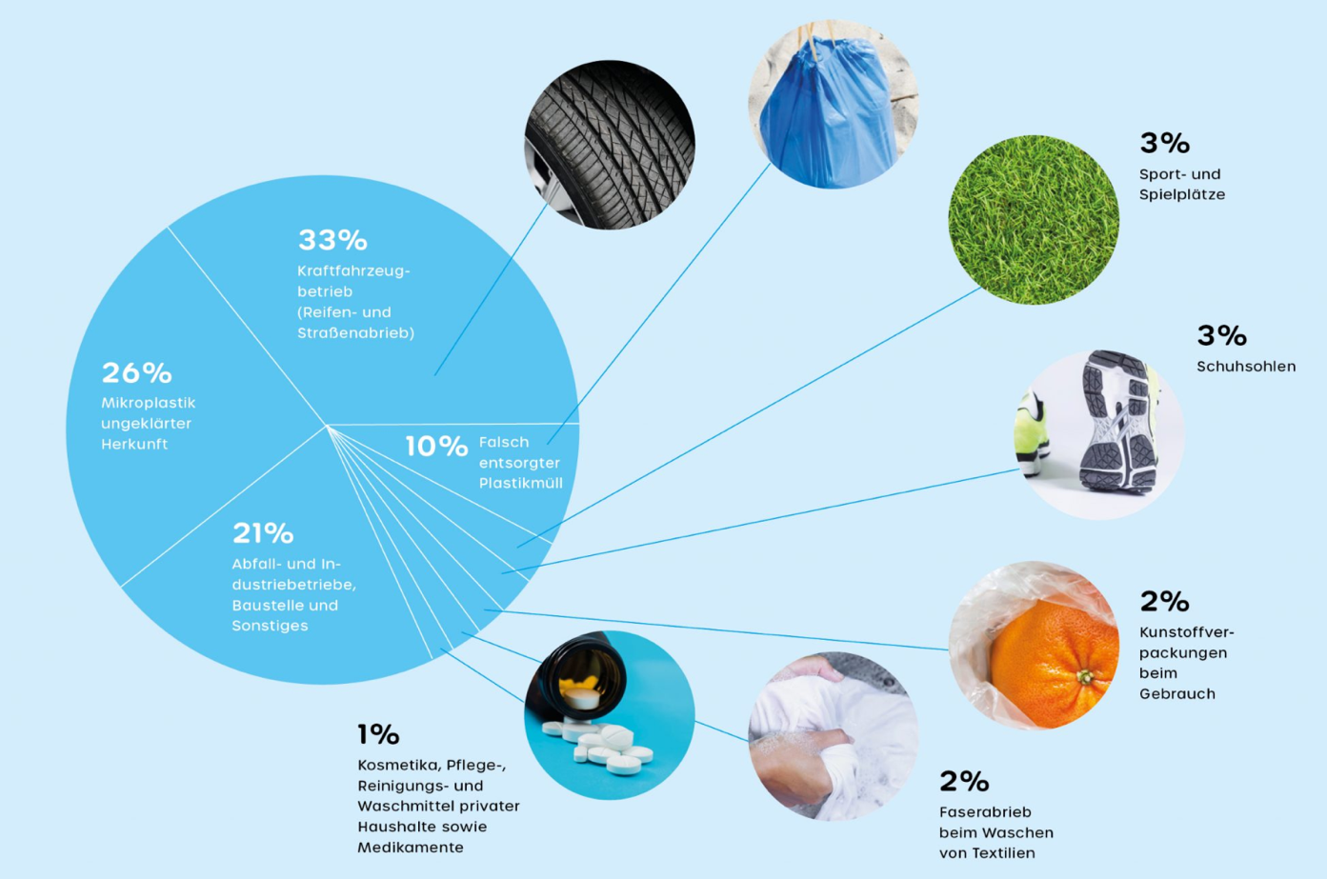
Mikroplastik in Reifen
Mikroplastik: Ursprung und prozentuale Verteilung
(Daten für Deutschland)
Erklären Sie, wie sich der hohe Anteil von Mikroplastik aus Reifenabrieb im Trinkwasser erklärt.
Welche Maßnahmen können verhindern, dass Abrieb in das Grundwasser gelangt?
Kfz-Mechatroniker/ Kfz-Mechatronikerin
Quelle: Frauenhofer Umsicht 2018
Notes:
Beschreibung:
Reifen werden zum größten Teil einer Entsorgung zugeführt, aber der entstehende Abrieb wird unkontrolliert in der Umwelt verteilt. Ein gängiger PKW-Reifen wiegt am Ende seines im Durchschnitt 50.000 km langen Lebens gut 1 bis 1,5 kg weniger als zu Beginn (Fraunhofer Umsicht 2018). Der Abrieb gilt laut einer Studie der Weltnaturschutzunion IUCN nachweislich als eine der größten Quellen für Mikroplastik in der Umwelt (ebd. 2018). Es handelt sich hierbei um feste, unlösliche, partikuläre und nicht biologisch abbaubare synthetische Polymere in einem Größenbereich von weniger als 5 Millimetern bis 1.000 Nanometer (UBA 2020). Für Deutschland schätzt das Fraunhofer Institut UMSICHT die gesamten Kunststoff-Emissionen für Mikroplastik auf 330.000 t/a bzw. 4.000 g/ pro Kopf pro Jahr (g/cap*a). Als Hauptquellen macht der Reifenabtrieb von Kraftfahrzeugen mit etwa 1.100 g/cap*a über ein Viertel der Mikroplastik Emissionen aus (Fraunhofer Umsicht 2018).
Mikroplastik spielt im Hinblick auf Wasser und Nahrung eine bedeutende Rolle, denn über das Abwasser gelangen diese Stoffe in unser Grundwasser und ins Meer. Dort ziehen sie Gifte an, werden von Tieren aufgenommen und gelangen so in die Nahrungskette. Laut einer Studie der Medizinischen Universität Wien aus dem Jahr 2019 gelangen durchschnittlich pro Person und Woche 5 Gramm Plastik über die Nahrung, das Trinkwasser und Salz in den menschlichen Magen-Darm-Trakt (Schwab et al. 2019). Zudem wurde Mikroplastik im menschlichen Blut nachgewiesen: Dreiviertel der Getesteten hatten laut der Studie der Freien Universität Amsterdam nachweislich Kunststoff im Blut. Die Untersuchung waren der erste Beweis dafür, dass Kunststoffpartikel in den menschlichen Blutkreislauf gelangen können.
Maria Neira von der WHO beschreibt das Risiko von Mikroplastik in Trinkwasser allerdings wie folgt: “Nach allen aktuell verfügbaren Informationen gehe von der derzeitigen Mikroplastik-Konzentration in Trinkwasser auch keine Gefahr aus”. Relevant aber unbeantwortet ist hierbei die Frage, wie es um die aerosolen Bestandteile des Mikroplastiks aus dem Reifenabrieb steht (ADAC 2022). Alles in allem ist der Stand der Forschung zu den Risiken von Mikro- oder gar Nano-Plastik (kleinste Plastikteilchen) unbefriedigend, weshalb die Vermeidung von Mikroplastik angeraten ist.
Allerdings ist die Vermeidung von Reifenabrieb schwierig, Möglichkeiten wären Filter in Gullys oder Ansätze, die zu weniger Abbremsen führen, z.B. eine intelligente Ampelschaltung (SWR 2021).
Reifenabtrieb kann auch durch die Reinigung von Verkehrsflächen zurückgewonnen werden. Aufgrund von Regen wird Mikroplastik allerdings regelmäßig abgespült und fortgeschwemmt, was die fachgerechte Entsorgung schwierig macht.
Aufgaben:
Erkläre, wie sich der hohe Anteil von Mikroplastik aus Reifenabtrieb im Trinkwasser erklärt.
Welche Maßnahmen können verhindern, dass Abrieb in das Grundwasser gelangt?
Quellen:
ADAC (2022): Dem Mikroplastik auf der Spur: Weniger Reifenabrieb ist möglich. Online: www.adac.de/rund-ums-fahrzeug/ausstattung-technik-zubehoer/reifen/reifenkauf/reifenabrieb-mikroplastik/
Fraunhofer Umsicht (2018): Kunststoff in der Umwelt: Mikro- und Makroplastik. Online: https://www.umsicht.fraunhofer.de/content/dam/umsicht/de/dokumente/publikationen/2018/kunststoffe-id-umwelt-konsortialstudie-mikroplastik.pdf
Schwab et al. (2019): Philipp Schwabl, Sebastian Köppel, Philipp Königshofer, Theresa Bucsics, Michael Trauner, Thomas Reiberger, and Bettina Liebmann: Detection of Various Microplastics in Human Stool. Annals of Internal Medicine. DOI: 10.7326/M19-0618i.
SWR (2021): Abtrieb von Autoreifen ist größte Quelle von Mikroplastik. Online: https://www.swr.de/wissen/mikroplastik-aus-reifenabrieb-100.html
UBA Umweltbundesamt (2020): Was ist Mikroplastik. Online: www.umweltbundesamt.de/service/uba-fragen/was-ist-mikroplastik

Slide 13
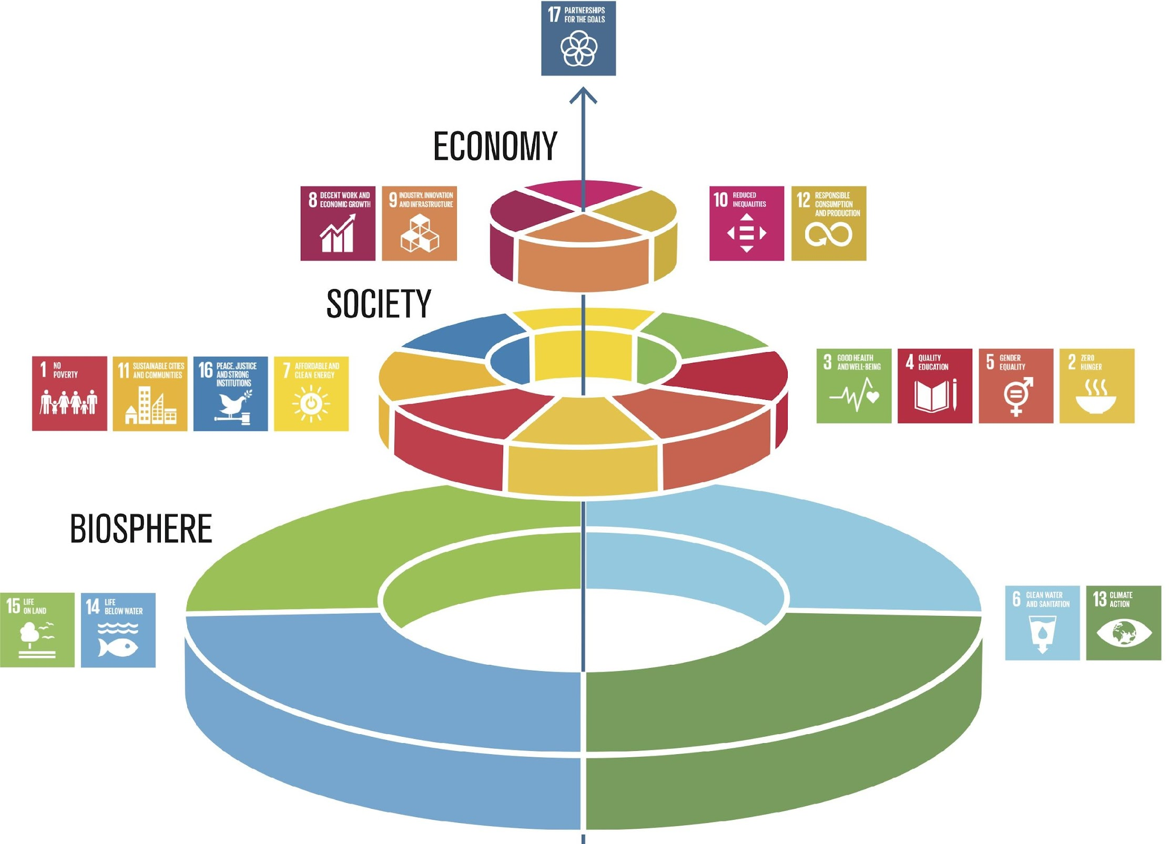
Nachhaltigkeit in der Kreditwirtschaft
Ganzheitliche Unternehmensführung
Nachhaltigkeits- strategie
Kennzahlen
Bewertung
Analyse
Ziele
Maßnahmen
Lieferkette, Energie und Ressourcen, Produkte, Recycling,
Mitarbeiter*innen, Gesellschafter*innen, Eigentümer*innen
Gleichberechtigung, Arbeitssicherheit, Weiterbildung, Ausbildung
Welche Rolle spielen die SDG für Ihr Unternehmen
Wie stellen Sie Ihr Unternehmen für die Zukunft auf?
Koch und Köchin, Fachkraft Küche
Bildquellen: links - Stockholm Resilience Centre o.J.,
rechts - eigene Abbildung nach sph o.J.
Notes:
Beschreibung
Das Cake-Prinzip bietet einen Ansatzpunkt für eine ganzheitliche Unternehmensführung im Sinne einer „Verschiebung weg vom aktuellen sektoralen Ansatz, bei dem soziale, wirtschaftliche und ökologische Entwicklung als separate Teile angesehen werden“ (Stockholm Resilience Centre o.J.). Die erste Ebene ist die Biosphäre mit den SDGs 6, 13, 14 und 15. Auf der Basis der Biosphäre werden alle weiteren SDGs eingeordnet. Die nächste Ebene nach der Biosphäre bildet die Gesellschaft mit den jeweiligen SDGs 1 bis 4, 7, 11 und 16. Die dritte Ebene bildet die Wirtschaft, denn diese ist abhängig von einer funktionierenden Gesellschaft. Diese Ebene umfasst die SDGs 8, 9, 10 sowie 12 – also alles, was eine nachhaltige Wirtschaft ausmacht. “On the Top“ steht das SDG 17 „Partnerschaften zur Erreichung der Ziele”, das in diesem Modell als Dreh- und Angelpunkt zwischen allen Ebenen der Interaktion funktioniert. Ohne das Zusammenwirken von mehreren Stakeholdern, Gemeinschaften und Staaten, wird es nur sehr schwer sein, die 17 SDGs bis 2030 umzusetzen.
Auch wenn das SDG 4 hochwertige Bildung keine exponierte Rolle in diesem Modell hat, so kann insbesondere Bildung Ansatzpunkte für das Vermeiden von Krisen und dysfunktionale Gesellschaften (Korruption, Rechtsunsicherheit, Umweltzerstörung, Verletzung der Menschenrechte) bieten. Auch in demokratischen Gesellschaften mit einer Wirtschaftsstruktur, die schon in vielen Teilen im Sinne der Nachhaltigkeit reguliert ist, werden die Ziele der nachhaltigen Entwicklung noch bei weitem nicht erreicht, zu groß sind die Defizite der SDGs wie selbst die Bundesregierung in den jeweiligen Nachhaltigkeitsberichten der Ministerien bestätigt (Bundesregierung o.J.).
.
Aufgabe
Die SDG können auch nur erreicht werden, wenn alle betroffenen Akteure gemeinsam an der Umsetzung arbeiten. Deshalb stellt sich die Frage für jedes einzelne Unternehmen, für die Geschäftsführung, die Eigentümer*innen und für alle Mitarbeiter*innen:
Welche Rolle spielen die SDG für Ihr Unternehmen
Wie stellen Sie Ihr Unternehmen für die Zukunft auf?
Quellen und Abbildung
Cake: Stockholm Resilience Centre (o.J.): Eine neue Art, die Ziele für nachhaltige Entwicklung zu sehen und wie sie alle mit Lebensmitteln verbunden sind. Online: https://www.stockholmresilience.org/research/research-news/2016-06-14-the-sdgs-wedding-cake.html. (Lizenz: CC BY-ND 3.0)
Nachhaltigkeitsstrategie - eigene Darstellung in Anlehung an: sph (o.J.): Strategische Ausrichtung. Online: https://sph-nachhaltig-wirtschaften.de/nachhaltige-strategische-ausrichtung-unternehmen/
Bundesregierung (o.J.): Berichte aus den Ministerien. Online: https://www.bundesregierung.de/breg-de/themen/nachhaltigkeitspolitik/berichte-und-reden-nachhaltigkeit/berichte-aus-den-ministerien-429902

Slide 14
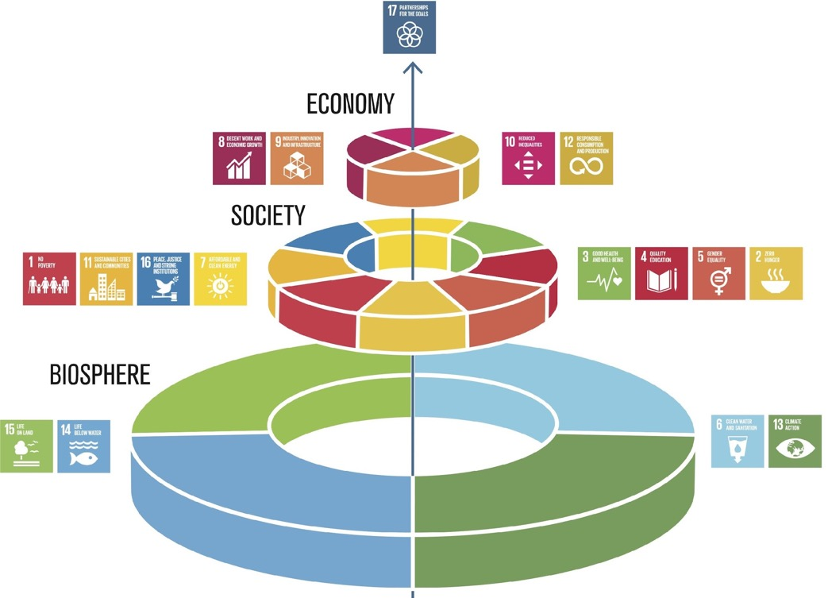
Nachhaltigkeit als gemeinsames Projekt
Ganzheitliche Unternehmensführung
Nachhaltigkeits- strategie
Kennzahlen
Bewertung
Analyse
Ziele
Maßnahmen
Lieferkette, Energie und Ressourcen, Produkte, Recycling,
Mitarbeiter*innen, Gesellschafter*innen, Eigentümer*innen
Gleichberechtigung, Arbeitssicherheit, Weiterbildung, Ausbildung
Welche Rolle spielen die SDG für Ihr Unternehmen
Wie stellen Sie Ihr Unternehmen für die Zukunft auf?
Rohrleitungs- und Kanalbau
Bildquellen: links - Stockholm Resilience Centre o.J.,
rechts - eigene Abbildung nach sph o.J.
Notes:
Beschreibung
Aufgrund des Klimawandels ist eine Auseinandersetzung mit dem Thema der Nachhaltigkeit heute in allen Bereichen unumgänglich. Die Gesellschaft kann ohne eine intakte Umwelt nicht überleben, weswegen auf die Nutzung der natürlichen Ressourcen und den Erhalt von Lebensraum besonders geachtet werden muss. Unsere Gesellschaft und unsere Wirtschaft sind in die Biosphäre eingebettet, sie ist die Basis für alles. Das Cake-Prinzip bedeutet „eine Verschiebung weg vom aktuellen sektoralen Ansatz, bei dem soziale, wirtschaftliche und ökologische Entwicklung als separate Teile angesehen werden“ (Stockholm Resilience Centre o.J.). Auf der Basis der Biosphäre werden alle anderen SDGs eingeordnet werden müssen. Die nächste Ebene nach der Biosphäre bildet die Gesellschaft mit den jeweiligen SDG 1 bis 4, 7, 11 und 16. Die dritte Ebene bildet die Wirtschaft, denn diese ist abhängig von einer funktionierenden Gesellschaft. Diese Schichtung ist wohlbegründet, denn gesunde (3 Gesundheit und Wohlergehen) und wohlhabende (SDG 1 Keine Armut) Kund*innen sind auch die Konsument*innen der Unternehmen ohne die sie nicht existieren würden. Die dritte Ebene – die Wirtschaft – umfasst die SDG 8 Menschwürdige Arbeit und Wirtschaftswachstum, 9 Industrie, Innovation und Infrastruktur, 10 Ungleichheit sowie 12 Nachhaltige/r Konsum und Produktion – also alles, was eine nachhaltige Wirtschaft ausmacht. “On the Top“ steht das SDG 17 „Partnerschaften zur Erreichung der Ziele, das in diesem Modell als Dreh- und Angelpunkt zwischen allen Ebenen der Interaktion funktioniert. Ohne das Zusammenwirken von mehreren Stakeholdern, Gemeinschaften und Staaten, wird es nur sehr schwer sein, die 17 SDGs bis 2030 umzusetzen.
Auch wenn das SDG 4 Hochwertige Bildung keine besondere Rolle in diesem Modell hat (und nur eingereiht ist zwischen allen anderen) – so kann nur Bildung den Teufelskreis der Armut durchbrechen, Krisen vermeiden und dysfunktionale Gesellschaften (Korruption, Rechtsunsicherheit, Umweltzerstörung, Verletzung der Menschenrechte) verändern. Aber auch in demokratischen Gesellschaften mit einer Wirtschaftsstruktur, die schon in vielen Teilen im Sinne der Nachhaltigkeit reguliert ist, werden die Ziele der nachhaltigen Entwicklung noch bei weitem nicht erreicht, zu groß sind die Defizite der SDG wie selbst die Bundesregierung in den jeweiligen Nachhaltigkeitsberichten der Ministerium bestätigen (Bundesregierung o.J.).
Aufgabe
Die SDG können auch nur erreicht werden, wenn alle betroffenen Akteure gemeinsam an der Umsetzung arbeiten. Deshalb stellt sich die Frage für jedes einzelne Unternehmen, für die Geschäftsführung, die Eigentümer*innen und für alle Mitarbeiter*innen:
Welche Rolle spielen die SDG für Ihr Unternehmen
Wie stellen Sie Ihr Unternehmen für die Zukunft auf?
Quellen und Abbildung
Cake: Stockholm Resilience Centre (o.J.): Eine neue Art, die Ziele für nachhaltige Entwicklung zu sehen und wie sie alle mit Lebensmitteln verbunden sind. Online: https://www.stockholmresilience.org/research/research-news/2016-06-14-the-sdgs-wedding-cake.html. (Lizenz: CC BY-ND 3.0)
Nachhaltigkeitsstrategie - eigene Darstellung in Anlehung an: sph (o.J.): Strategische Ausrichtung. Online: https://sph-nachhaltig-wirtschaften.de/nachhaltige-strategische-ausrichtung-unternehmen/
Bundesregierung (o.J.): Berichte aus den Ministerien. Online: https://www.bundesregierung.de/breg-de/themen/nachhaltigkeitspolitik/berichte-und-reden-nachhaltigkeit/berichte-aus-den-ministerien-429902

